Slide 1
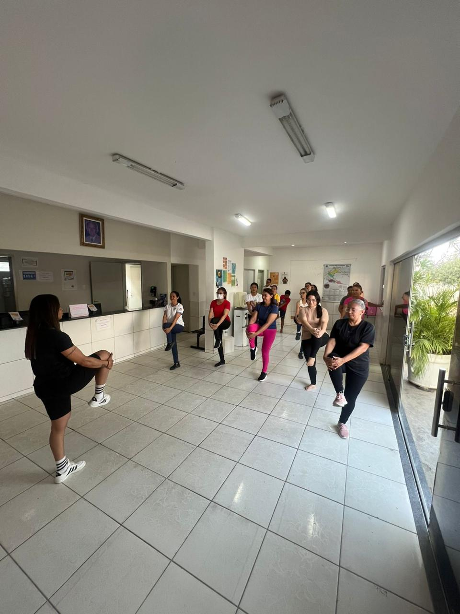
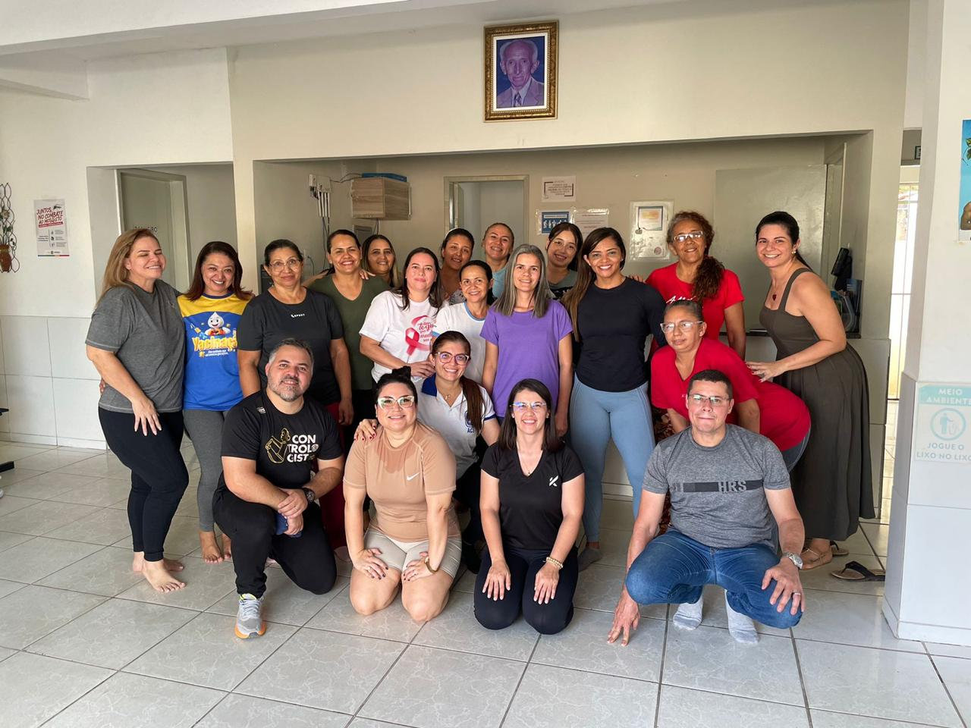
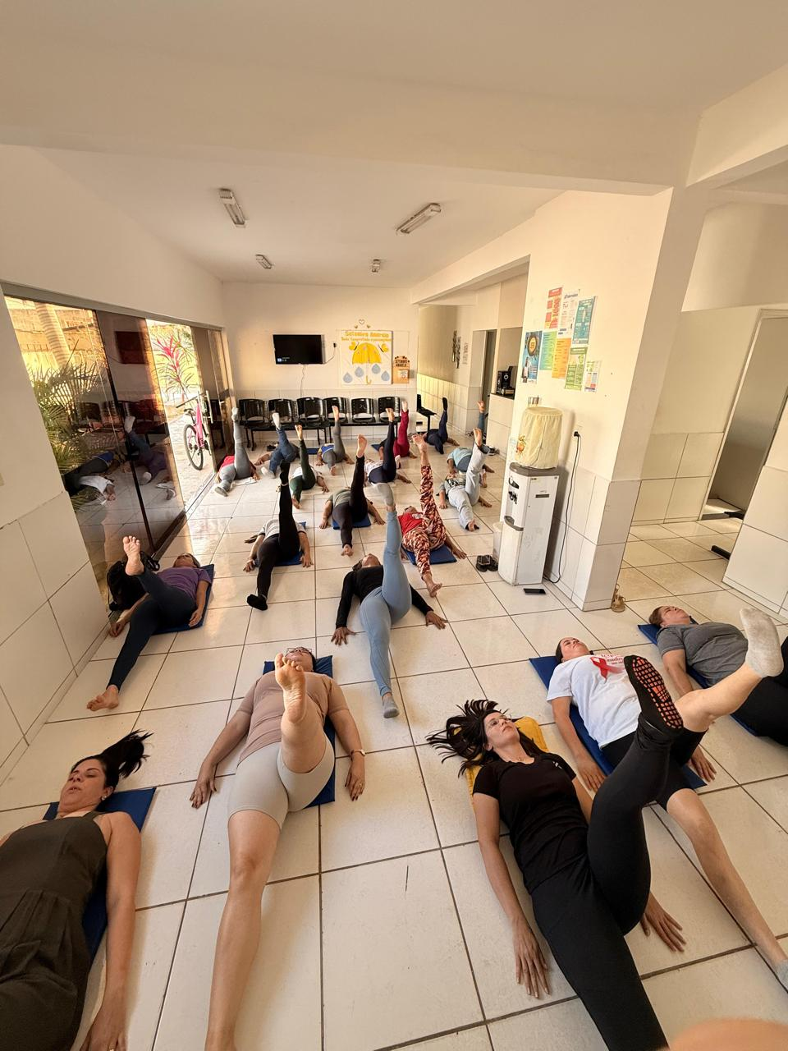
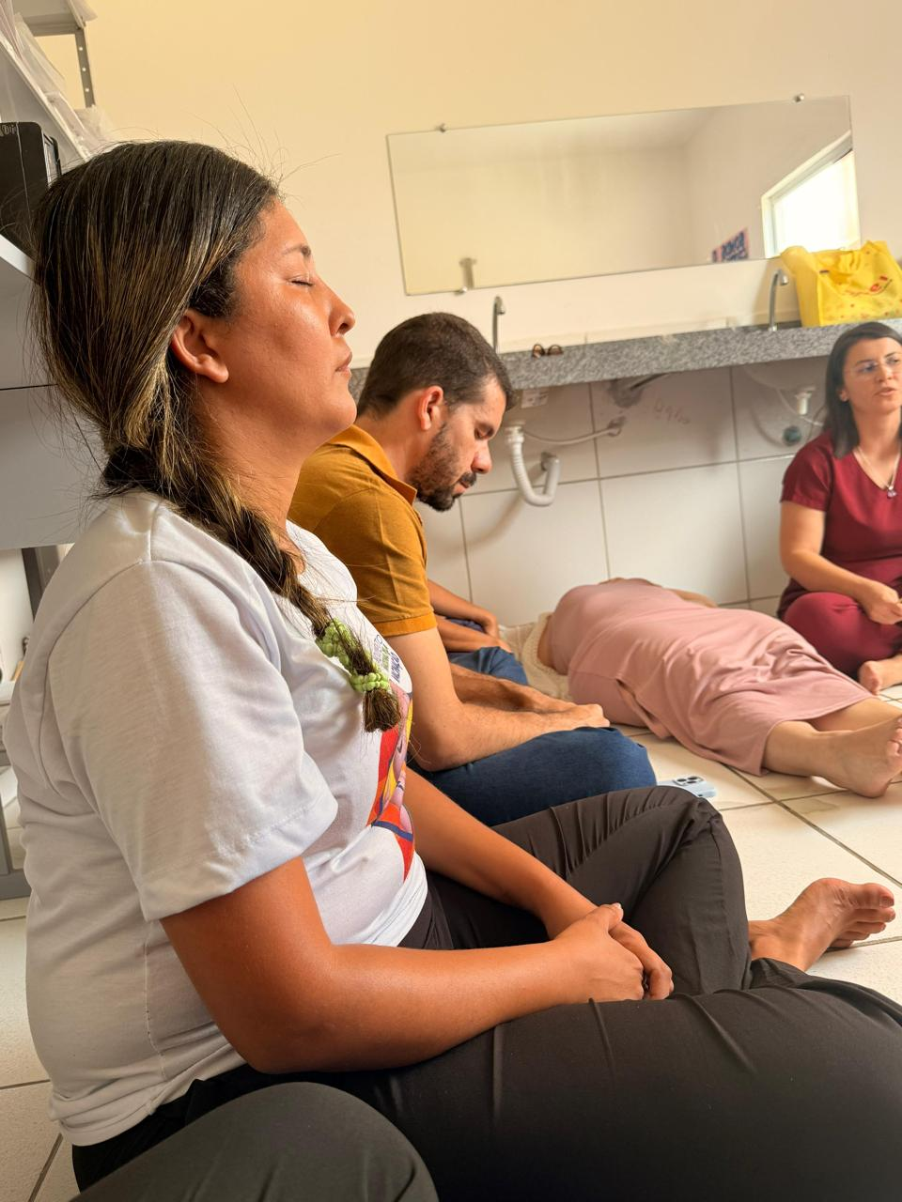
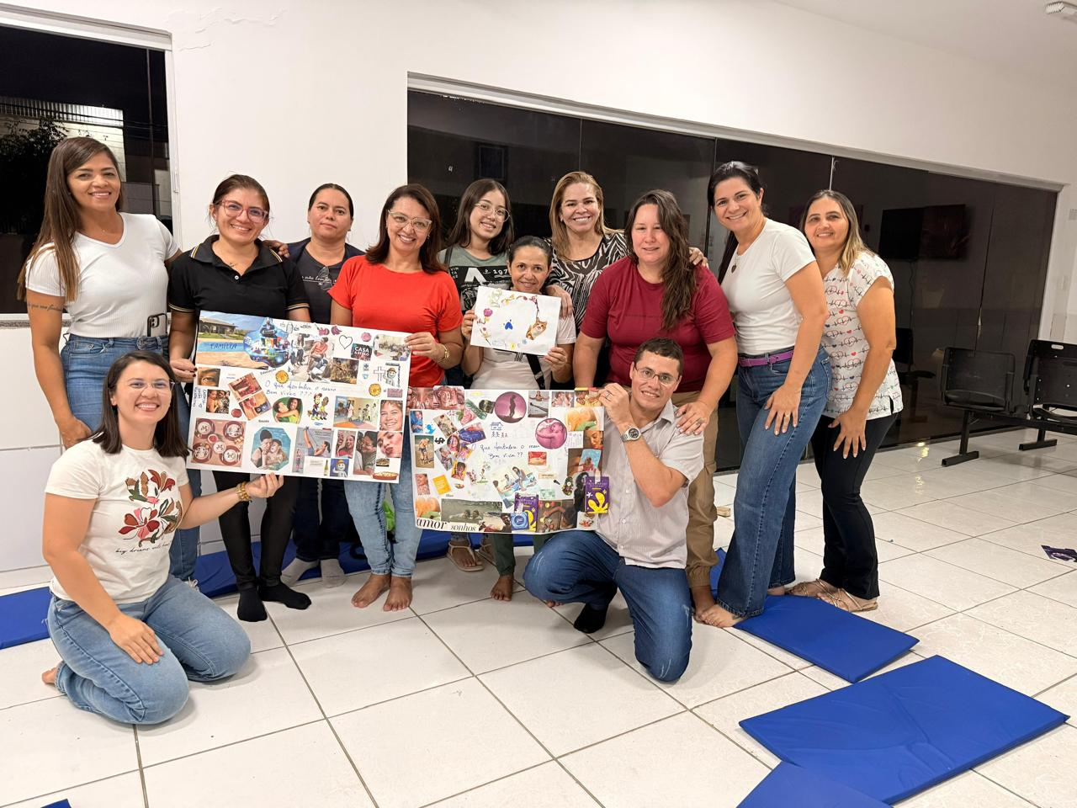
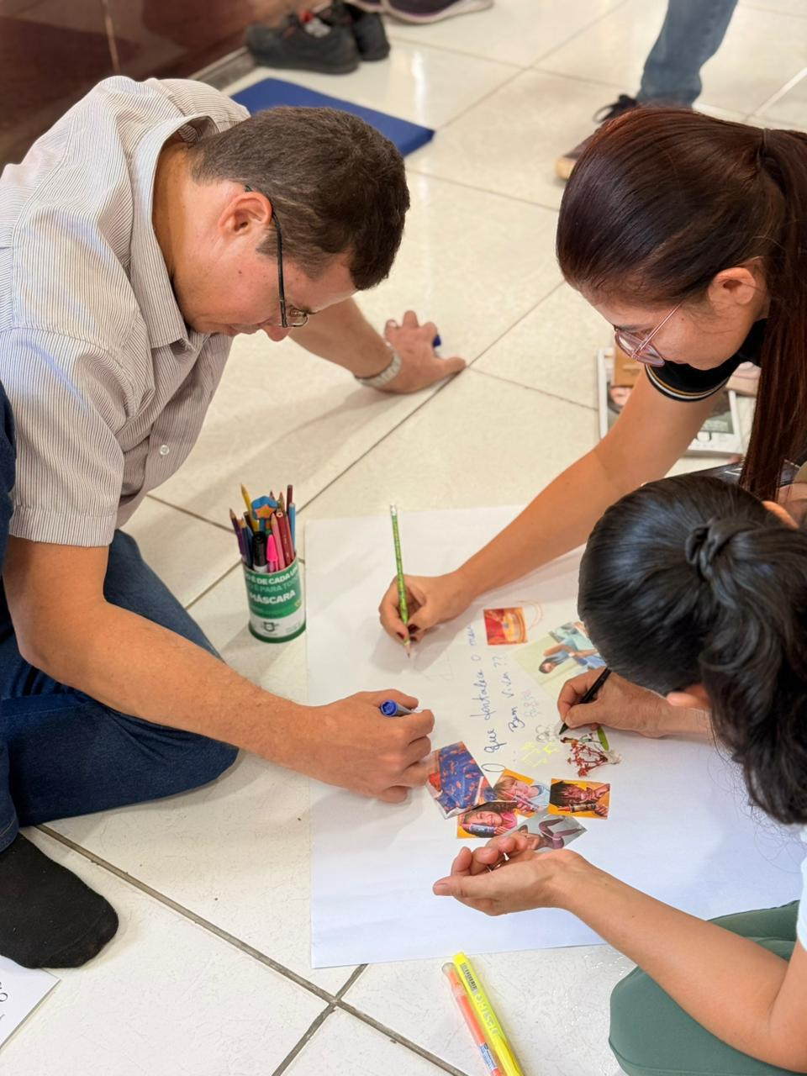
Implantação de PICS para promoção da saúde mental de trabalhadores em UBS do SUS
Milla Fernanda Batista Pereira¹, Mykaelle Costa de Souza²
¹Unidade Básica de Saúde José Pimentel Lins, Ouricuri, Pernambuco. ²Ministério da Saúde (MS), Brasil. ³Vigilância em Saúde, Secretária Municipal de Saúde, Ouricuri, Pernambuco, Ouricuri, Pernambuco.
*Autor correspondente: milla.nanda@hotmail.com
OBJETO DA EXPERIÊNCIA
OBJETIVOS
Cuidado integral à saúde mental dos trabalhadores por meio da implantação de práticas integrativas e complementares em uma unidade da Atenção Primária.
Apresentar a experiência de implantação das Práticas Integrativas e Complementares em Saúde como estratégia de promoção do bem-estar e enfrentamento do estresse, ansiedade e esgotamento emocional entre os profissionais de uma equipe da Atenção Primária.
DESCRIÇÃO DA EXPERIÊNCIA
RESULTADOS
Foram ofertadas práticas coletivas e individuais com base nas PICS. As atividades em grupo incluíram Meditação Guiada e Pilates, realizadas semanalmente. As individuais foram Escalda-pés com óleos essenciais, Auriculoterapia e Ventosaterapia, conforme demanda espontânea. Participaram cerca de 80% dos trabalhadores da UBS, com média de 3 a 4 práticas mensais por profissional. As atividades foram realizadas no próprio espaço da unidade, organizadas pela equipe e integradas à rotina de trabalho.
APRENDIZADO E ANÁLISE CRÍTICA
CONCLUSÃO E/OU RECOMENDAÇÕES
A experiência evidenciou que o cuidado com a saúde dos profissionais é viável mesmo diante de limitações, desde que haja engajamento da equipe e apoio institucional.A formação por meio do curso “Saúde e Bem Viver” foi essencial para a motivação e organização das ações. Constatou-se a importância da documentação das intervenções, tanto para avaliação dos impactos quanto para replicação da experiência. A vivência reforça o papel estratégico do autocuidado coletivo na consolidação do SUS humanizado.
Recomenda-se a continuidade e expansão das práticas integrativas nas unidades de saúde,com fortalecimento da formação dos trabalhadores e apoio institucional.A incorporação de ações de autocuidado no cotidiano das equipes favorece o bem-estar, fortalece os vínculos e melhora o cuidado ao usuário. É recomendável a implantação do curso “Saúde e Bem Viver” em toda a rede,e a sistematização das práticas para fins de monitoramento e avaliação contínua
Referências
BRASIL. Ministério da Saúde. Política Nacional de Práticas Integrativas e Complementares no SUS. Portaria MS/GM nº 971, de 3 de maio de 2006. Brasília: MS, 2006.
BRASIL. Ministério da Saúde. Caderno de Boas Práticas em Saúde Mental na Atenção Primária. Brasília: MS, 2022.
COSTA, D. G. et al. Práticas Integrativas e Complementares na Atenção à Saúde Mental dos Trabalhadores da Saúde. Revista Brasileira de Saúde Ocupacional, São Paulo, v. 45, 2020.
SILVA, R. S.; MARTINS, L. C.; OLIVEIRA, T. P. Autocuidado e saúde mental: estratégias integrativas no SUS. Revista Saúde em Foco, v. 10, n. 2, p. 45-52, 2021.

